Slide 1
Prédiction de la consommation d'énergie des bâtiments
LY Ngoc Thao - Ville de Seattle - 21/10/2025

Slide 2
Contexte
La ville de Seattle vise la neutralité carbone d’ici 2050.
Les bâtiments non résidentiels représentent une part importante des émissions de CO₂.
En 2016, des relevés précis ont mesuré la consommation énergétique de plusieurs bâtiments.
Ces relevés sont coûteux et ne couvrent pas tout le parc immobilier.
Objectif : prédire la consommation d’énergie et les émissions de CO₂ pour les bâtiments non mesurés, à partir de leurs caractéristiques (surface, usage, année, localisation…).

Slide 3
Jeu de données
Source : relevés 2016 (agents de la ville)
Types de features :
Type de bâtiment et usage : BuildingType, PrimaryPropertyType, LargestPropertyUseType, SecondLargestPropertyUseType, ThirdLargestPropertyUseType, ListOfAllPropertyUseTypes
Localisation géographique : Address, City, State, Neighborhood, Latitude, Longitude
Dimensions physiques : NumberofBuildings, NumberofFloors, PropertyGFATotal, PropertyGFAParking, PropertyGFABuilding(s)
Énergie consommée : SiteEnergyUse(kBtu), SiteEnergyUseWN(kBtu), SteamUse(kBtu), Electricity(kWh), Electricity(kBtu), NaturalGas(therms), NaturalGas(kBtu), SiteEUI(kBtu/sf), SiteEUIWN(kBtu/sf), SourceEUI(kBtu/sf), SourceEUIWN(kBtu/sf)
🔹 Performances environnementales : TotalGHGEmissions, GHGEmissionsIntensity, ENERGYSTARScore
🔹 Statuts et indicateurs : DefaultData, ComplianceStatus, Outlier, Comments
Taille du dataset : 3376 lignes — 31 features

Slide 4
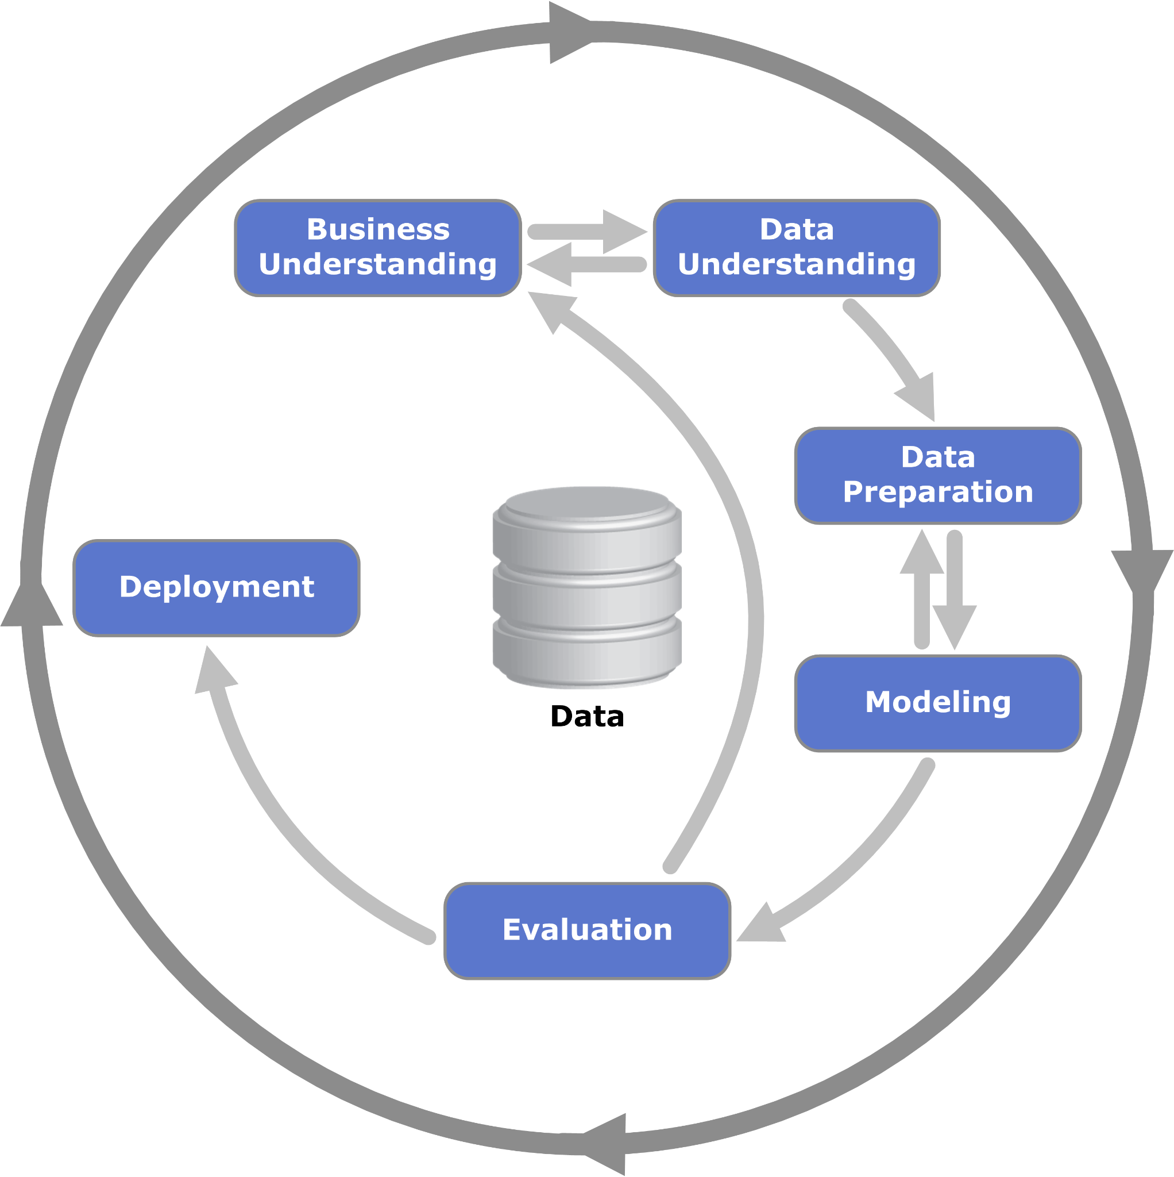
Démarche Crisp

Slide 5
Préparation des données (pipeline)
🔹 Suppression des colonnes inutiles : retrait des identifiants, adresses et variables textuelles non pertinentes (PropertyName, City, Address, etc.) pour éviter le bruit et la redondance.
🔹 Nettoyage des valeurs extrêmes (outliers) : suppression des 1 % de valeurs les plus faibles et les 1 % les plus élevées de la cible pour limiter l’influence des valeurs aberrantes.
🔹 Suppression des variables fortement corrélées : suppression automatique des colonnes dont la corrélation absolue > 0.9 afin d’éviter la multicolinéarité.
🔹 Encodage des variables catégorielles : transformation en variables binaires avec pd.get_dummies(drop_first=True).
🔹 Remplacement des valeurs infinies par NaN : X = X.replace([np.inf, -np.inf], np.nan) pour éviter les erreurs dans les modèles.
🔹 Imputation des valeurs manquantes : remplissage des colonnes numériques par la moyenne (SimpleImputer(strategy="mean")).
🔹 Création de nouvelles variables (feature engineering) :
AvgGFA_perFloor = surface moyenne par étage
AvgGFA_perBuilding = surface moyenne par bâtiment
GHG_per_sqft = émissions de GES par m²
DecadeBuilt = décennie de construction
IsCertified = indicateur de certification énergétique (1 si certifié, 0 sinon)

Slide 6
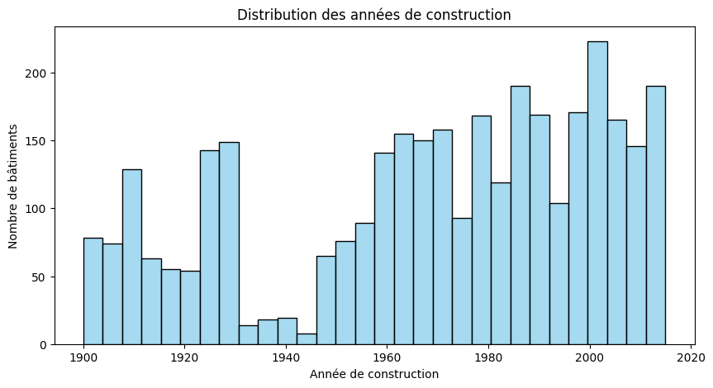
Analyse exploratoire (principaux insights)
Ce graphique montre comment se répartissent les bâtiments selon leur année de construction.
Il permet de visualiser quand la majorité des bâtiments ont été construits.

Slide 7
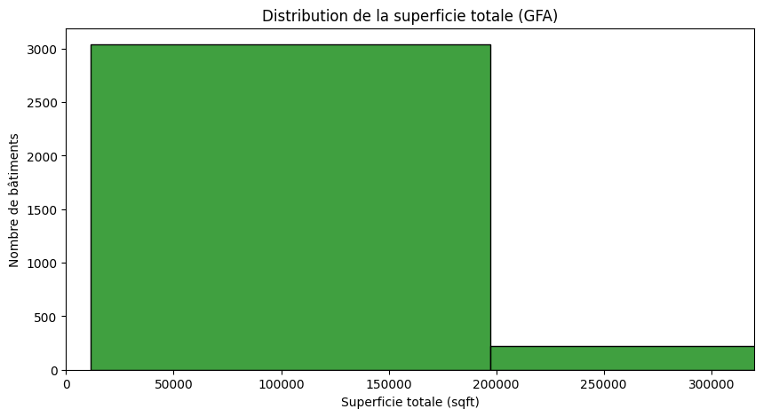
Ce graphique représente la distribution des superficies totales (GFA) des bâtiments dans ton dataset.
L’axe horizontal (x) montre la superficie totale de chaque bâtiment.
L’axe vertical (y) montre combien de bâtiments ont cette superficie.
La limite sur l’axe x (plt.xlim à 95% des données) permet de ne pas être gêné par les très grands bâtiments et de mieux visualiser la majorité des valeurs.
Les barres vertes montrent où se concentrent la plupart des superficies, donnant une idée de la taille typique des bâtiments.

Slide 8
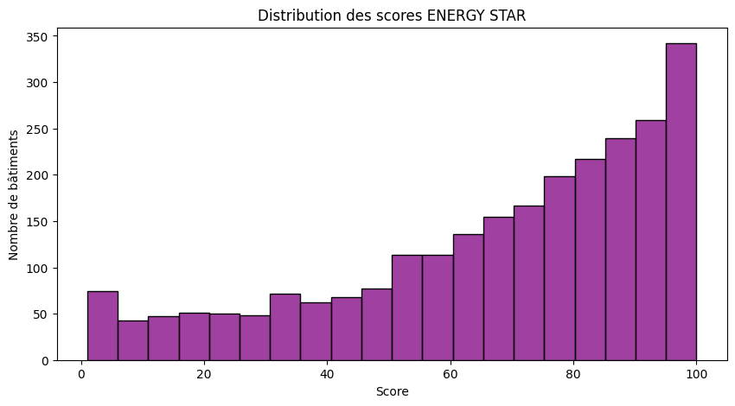
Ce graphique montre la répartition des scores ENERGY STAR des bâtiments, indiquant combien ont des scores faibles, moyens ou élevés.

Slide 9
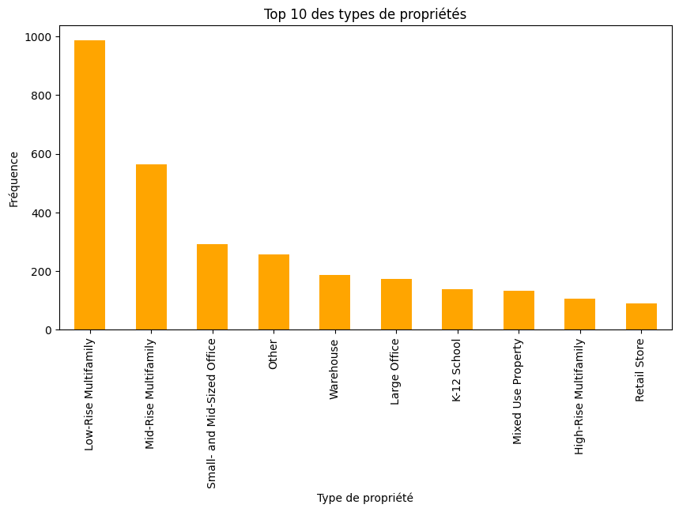
Ce graphique montre les 10 types de propriétés les plus fréquents dans ton jeu de données, avec le nombre de bâtiments pour chacun.
Les barres oranges indiquent combien de fois chaque type apparaît, permettant d’identifier les catégories de bâtiments les plus courantes.

Slide 10
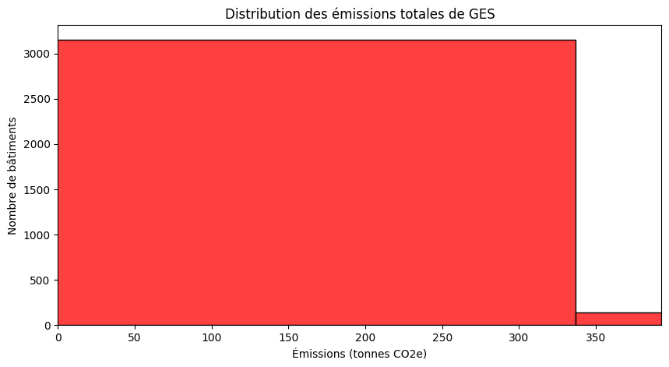
Ce graphique montre la répartition des émissions totales de gaz à effet de serre (GES) des bâtiments, en indiquant combien de bâtiments émettent peu ou beaucoup de CO₂.
La limite à 95% permet de mettre en valeur la majorité des bâtiments sans être influencé par les valeurs extrêmes.

Slide 11
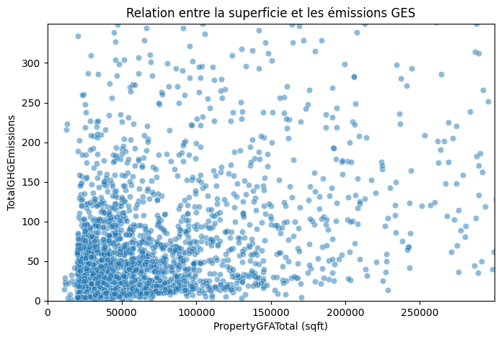
Ce graphique montre la relation entre la superficie totale des bâtiments et leurs émissions de GES.
Chaque point représente un bâtiment.
Il permet de voir si les bâtiments plus grands ont tendance à émettre plus de GES.
La limite à 95% des valeurs sur les axes permet de mieux visualiser la majorité des données sans être gêné par les extrêmes.

Slide 12
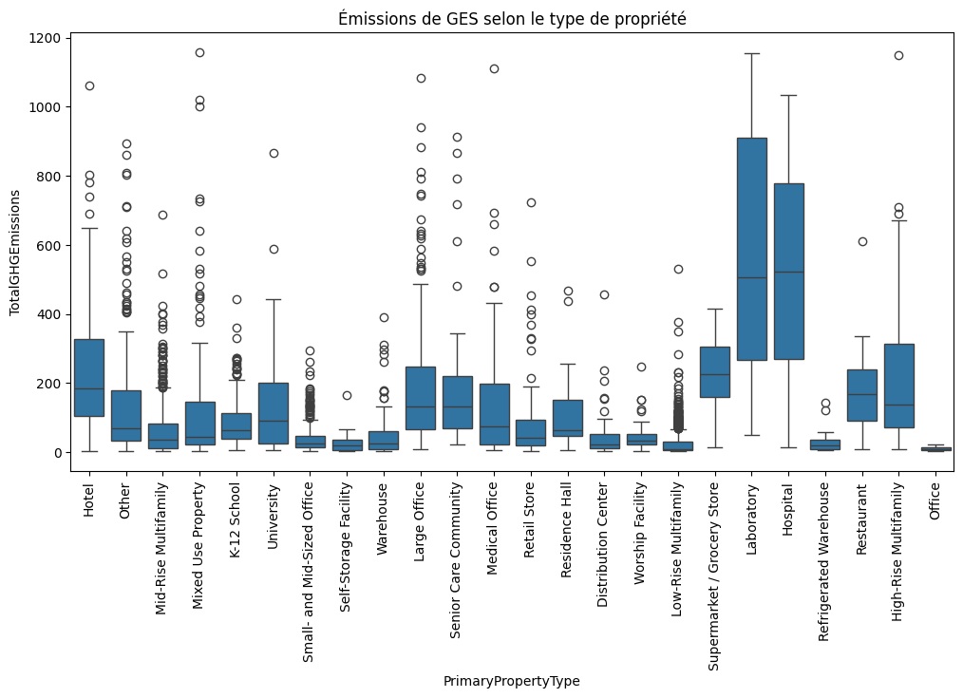
Ce graphique montre la distribution des émissions de GES selon le type de propriété.
Chaque boîte représente l’étendue des émissions pour un type de bâtiment.
Il permet de comparer les niveaux typiques et les valeurs extrêmes entre les différents types de propriétés.

Slide 13
Modèles testés
Modèle | Fonctionnement | Avantages | Inconvenients
LinearRegression | cherche une relation linéaire entre les variables explicatives (X) et la variable cible (y). | Rapide à entraîner, peu de paramètres à ajuster. | Suppose une relation linéaire entre les variables, donc elle ne fonctionne pas bien si les relations sont non linéaires.
RandomForestRegressor | ensemble (bagging) de plusieurs arbres de décision entraînés sur des échantillons aléatoires du jeu de données. La prédiction finale est la moyenne des prédictions de tous les arbres. | Robuste aux valeurs aberrantes et au surapprentissage (grâce à la moyenne des arbres). | Peut être lent et gourmand en mémoire si le nombre d’arbres et de données est très grand, et il devient moins interprétable qu’un modèle simple.
SVR | basé sur les machines à vecteurs de support (SVM), mais pour la régression. | Très efficace pour des relations non linéaires grâce aux noyaux (kernels) (linéaire, polynomiale, RBF, etc.). | Sensibilité au choix des hyperparamètres (kernel, C, gamma), ce qui peut rendre le modèle difficile à régler et lent pour de grandes quantités de données.

Slide 14
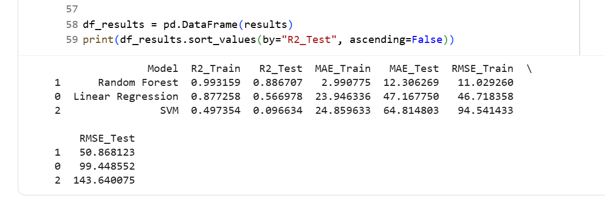
Résultats des modèles

Slide 15
Modèle sélectionné
Modèle retenu : Random Regressor
R² à test = 0.887 → très bon score, le modèle généralise plutôt bien
MAE et RMSE sur test relativement bas comparé aux autres modèles
Il a la meilleure précision sur le test
Il généralise correctement malgré un léger surapprentissage
Les autres modèles font beaucoup trop d’erreurs.

Slide 16
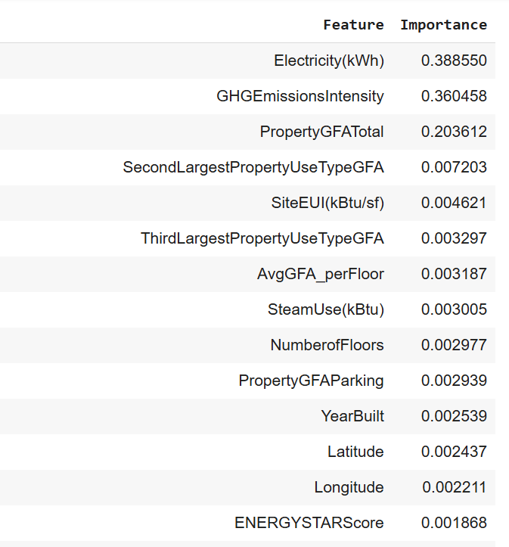
Importance des features
Les émissions de GES sont surtout influencées par la consommation d’électricité, l’intensité des émissions par surface et la taille totale du bâtiment, les autres caractéristiques ayant un impact très faible.

Slide 17
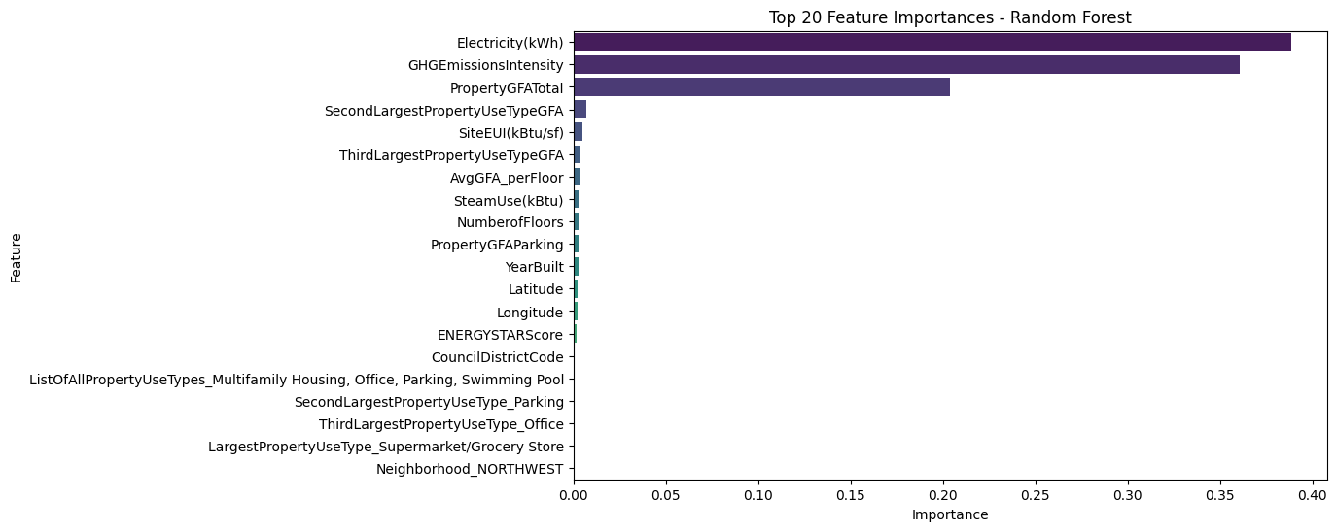

Slide 18
Déploiement avec BentoML et Cloud Run (GCP)
Qu’est-ce que BentoML ?
BentoML est un framework open-source conçu pour déployer facilement des modèles de Machine Learning en production.
Il permet de transformer un modèle entraîné en un service web prêt à l’emploi.
L’objectif principal est de simplifier et standardiser le passage du modèle du développement au déploiement.
Qu’est-ce que Google Cloud Run ?
Service serverless de Google Cloud pour exécuter des conteneurs Docker.
Pas besoin de gérer d’infrastructure — Cloud Run s’occupe du scaling automatique.
Caractéristiques :
Exécute n’importe quelle image Docker
Scalabilité automatique selon la charge
Paiement à l’usage (seulement quand le service tourne)
Lien cloudrun : https://energy-prediction-service-ny3jby36sq-uc.a.run.app/
Notes:
Dans le cadre de l’objectif de neutralité carbone de Seattle d’ici 2050, ce projet s’est concentré sur les bâtiments non résidentiels, qui représentent une part importante des émissions de CO₂.
Les relevés énergétiques existants sont coûteux et incomplets, ce qui limite la capacité de la ville à suivre précisément les émissions de l’ensemble du parc immobilier. Pour pallier ce problème, nous avons développé un modèle de prédiction des émissions et de la consommation énergétique à partir des caractéristiques des bâtiments (surface, usage, année de construction, localisation…).
Le Random Forest Regressor a été retenu pour ses performances supérieures et sa capacité à capturer les relations non linéaires entre les variables. Les résultats montrent que la consommation d’électricité, l’intensité énergétique et la superficie totale sont les facteurs les plus influents dans les émissions de GES.
Le modèle a été déployé sur BentoML et Cloud Run, ce qui permet désormais de prévoir rapidement les émissions pour les bâtiments non mesurés, facilitant la planification énergétique et les initiatives de réduction de carbone à l’échelle de la ville.

Slide 19

Conclusion
Next Steps
Collecte de nouvelles données
  Intégrer des relevés plus récents et des capteurs IoT pour améliorer la précision des prédictions.
Amélioration du modèle
  Tester d’autres algorithmes ou combiner plusieurs modèles (ensembles) pour réduire encore l’erreur.
  Explorer des techniques de feature engineering supplémentaires, comme l’influence du climat local ou des rénovations énergétiques.
Déploiement opérationnel
  Mettre en place une interface utilisateur ou une API pour que les services municipaux puissent interroger le modèle facilement.
  Automatiser les mises à jour avec les nouvelles données de bâtiments.
Notes:
Dans le cadre de l’objectif de neutralité carbone de Seattle d’ici 2050, ce projet s’est concentré sur les bâtiments non résidentiels, qui représentent une part importante des émissions de CO₂.
Les relevés énergétiques existants sont coûteux et incomplets, ce qui limite la capacité de la ville à suivre précisément les émissions de l’ensemble du parc immobilier. Pour pallier ce problème, nous avons développé un modèle de prédiction des émissions et de la consommation énergétique à partir des caractéristiques des bâtiments (surface, usage, année de construction, localisation…).
Le Random Forest Regressor a été retenu pour ses performances supérieures et sa capacité à capturer les relations non linéaires entre les variables. Les résultats montrent que la consommation d’électricité, l’intensité énergétique et la superficie totale sont les facteurs les plus influents dans les émissions de GES.
Le modèle a été déployé sur BentoML et Cloud Run, ce qui permet désormais de prévoir rapidement les émissions pour les bâtiments non mesurés, facilitant la planification énergétique et les initiatives de réduction de carbone à l’échelle de la ville.

